Slide 1

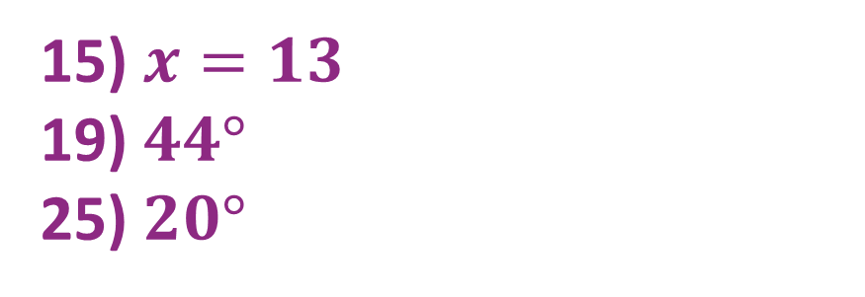
التقويـــــــــــــــــــــــــــــــــم
التـــــــــــــــــــــــــدريـــــــــــــــــــــــــــــــــــــــــب
التـــــــــــــــــــــــدريـــــــــــــــــــــــــــــــــــــــس
التهــــــــــيــــــــــــــئــــــــــــــــــــــــــــــــــة
الـــــــــــــــــــرئيـــــــسيــــــــــــــــــــــــة
اختبــــــــــار قصــــــــــــــــــــــــير
حـــــــــــــــل الواجـــــــــــــب
اليوم/ الاحد التاريخ/1447/06/09ه الحصة/ الاولى
الموضوع/ المثلثات والبرهان الإحداثي
حل الواجـــــــــــــــــــــــــــــــــــــــــــــــــــــــب
15) $x=13$
19) $44°$
25) $20°$
جواهر الحارثي @jewelsAlshdaddi

Slide 2
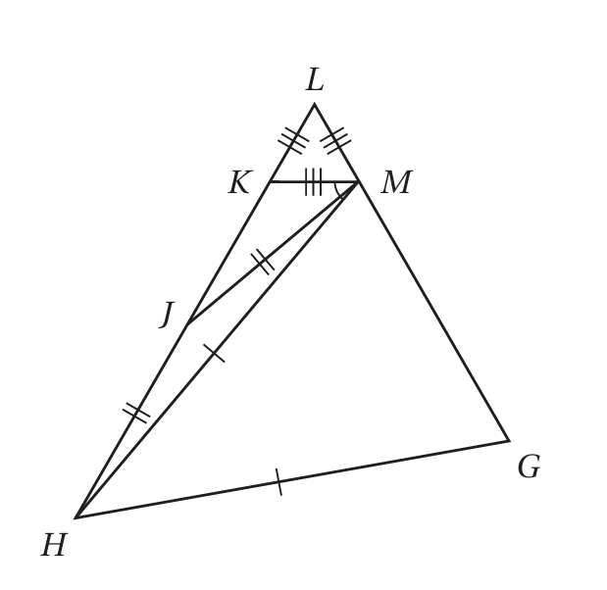


التقويـــــــــــــــــــــــــــــــــم
التـــــــــــــــــــــــــدريـــــــــــــــــــــــــــــــــــــــــب
التـــــــــــــــــــــــدريـــــــــــــــــــــــــــــــــــــــس
التهــــــــــيــــــــــــــئــــــــــــــــــــــــــــــــــة
الـــــــــــــــــــرئيـــــــسيــــــــــــــــــــــــة
اختبــــــــــار قصــــــــــــــــــــــــير
حـــــــــــــــل الواجـــــــــــــب
اليوم/ الاحد التاريخ/1447/06/09ه الحصة/ الاولى
الموضوع/ المثلثات والبرهان الإحداثي
اختبــــــــــار قصــــــــــــــــــــــــير
جواهر الحارثي @jewelsAlshdaddi

Slide 3
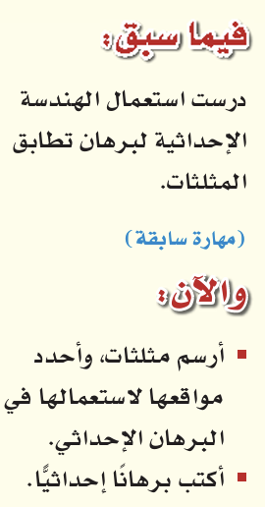
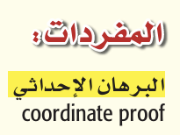
التقويـــــــــــــــــــــــــــــــــم
التـــــــــــــــــــــــــدريـــــــــــــــــــــــــــــــــــــــــب
التـــــــــــــــــــــــدريـــــــــــــــــــــــــــــــــــــــس
التهــــــــــيــــــــــــــئــــــــــــــــــــــــــــــــــة
الـــــــــــــــــــرئيـــــــسيــــــــــــــــــــــــة
اختبــــــــــار قصــــــــــــــــــــــــير
حـــــــــــــــل الواجـــــــــــــب
اليوم/ الاحد التاريخ/1447/06/09ه الحصة/ الاولى
 | الموضوع/ المثلثات والبرهان الإحداثي
الأهداف الخاصة:
تحديد موقع المثلث وتسميه.
إيجاد الاحداثيات المجهولة.
جواهر الحارثي @jewelsAlshdaddi

Slide 4
التقويـــــــــــــــــــــــــــــــــم
التـــــــــــــــــــــــــدريـــــــــــــــــــــــــــــــــــــــــب
التـــــــــــــــــــــــدريـــــــــــــــــــــــــــــــــــــــس
التهــــــــــيــــــــــــــئــــــــــــــــــــــــــــــــــة
الـــــــــــــــــــرئيـــــــسيــــــــــــــــــــــــة
اختبــــــــــار قصــــــــــــــــــــــــير
حـــــــــــــــل الواجـــــــــــــب
جدول التعلم
الموضوع/
المثلثات والبرهان الإحداثي
1447/06/09
ماذا أعرف | ما أريد أن أعرف | ماذا تعلمت
جواهر الحارثي @jewelsAlshdaddi
الأهداف الخاصة:
تحديد موقع المثلث وتسميه.
إيجاد الاحداثيات المجهولة.

Slide 5
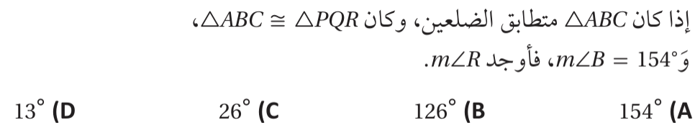

التقويـــــــــــــــــــــــــــــــــم
التـــــــــــــــــــــــــدريـــــــــــــــــــــــــــــــــــــــــب
التـــــــــــــــــــــــدريـــــــــــــــــــــــــــــــــــــــس
التهــــــــــيــــــــــــــئــــــــــــــــــــــــــــــــــة
الـــــــــــــــــــرئيـــــــسيــــــــــــــــــــــــة
اختبــــــــــار قصــــــــــــــــــــــــير
حـــــــــــــــل الواجـــــــــــــب
إثــــــــــــــــــــــــــــــــــــــــــــــراء
الموضوع/
المثلثات والبرهان الإحداثي
1447/06/09
الأهداف الخاصة:
تحديد موقع المثلث وتسميه.
إيجاد الاحداثيات المجهولة.
جواهر الحارثي @jewelsAlshdaddi

Slide 6
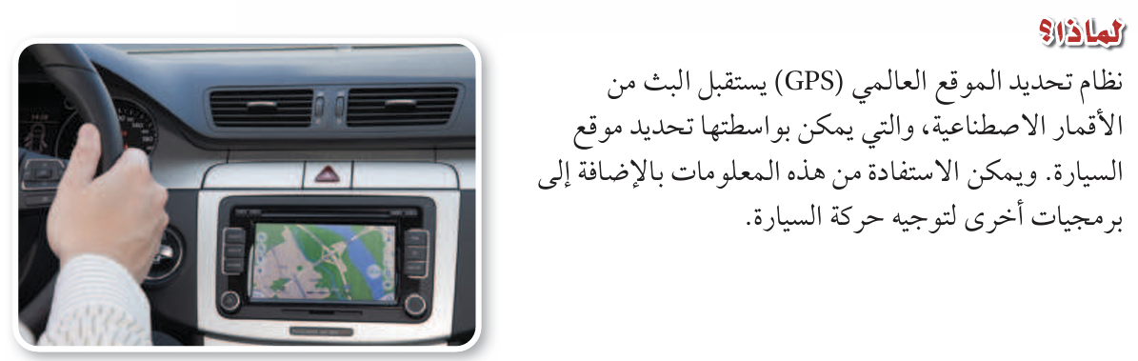
التقويـــــــــــــــــــــــــــــــــم
التـــــــــــــــــــــــــدريـــــــــــــــــــــــــــــــــــــــــب
التـــــــــــــــــــــــدريـــــــــــــــــــــــــــــــــــــــس
التهــــــــــيــــــــــــــئــــــــــــــــــــــــــــــــــة
الـــــــــــــــــــرئيـــــــسيــــــــــــــــــــــــة
اختبــــــــــار قصــــــــــــــــــــــــير
حـــــــــــــــل الواجـــــــــــــب
الموضوع/
المثلثات والبرهان الإحداثي
1447/06/09
الأهداف الخاصة:
تحديد موقع المثلث وتسميه.
إيجاد الاحداثيات المجهولة.
جواهر الحارثي @jewelsAlshdaddi

Slide 7
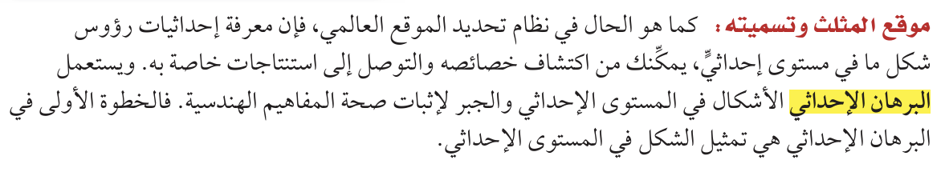
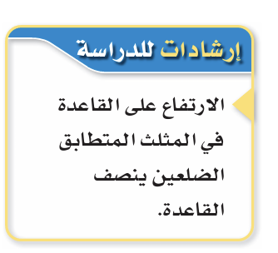
التقويـــــــــــــــــــــــــــــــــم
التـــــــــــــــــــــــــدريـــــــــــــــــــــــــــــــــــــــــب
التـــــــــــــــــــــــدريـــــــــــــــــــــــــــــــــــــــس
التهــــــــــيــــــــــــــئــــــــــــــــــــــــــــــــــة
الـــــــــــــــــــرئيـــــــسيــــــــــــــــــــــــة
اختبــــــــــار قصــــــــــــــــــــــــير
حـــــــــــــــل الواجـــــــــــــب
الموضوع/
المثلثات والبرهان الإحداثي
1447/06/09
الأهداف الخاصة:
تحديد موقع المثلث وتسميه.
جواهر الحارثي @jewelsAlshdaddi

Slide 8
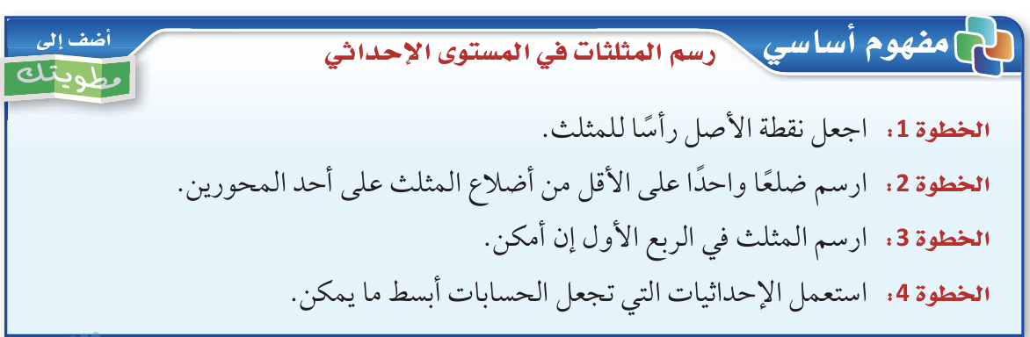
التقويـــــــــــــــــــــــــــــــــم
التـــــــــــــــــــــــــدريـــــــــــــــــــــــــــــــــــــــــب
التـــــــــــــــــــــــدريـــــــــــــــــــــــــــــــــــــــس
التهــــــــــيــــــــــــــئــــــــــــــــــــــــــــــــــة
الـــــــــــــــــــرئيـــــــسيــــــــــــــــــــــــة
اختبــــــــــار قصــــــــــــــــــــــــير
حـــــــــــــــل الواجـــــــــــــب
الموضوع/
المثلثات والبرهان الإحداثي
1447/06/09
الأهداف الخاصة:
تحديد موقع المثلث وتسميه.
جواهر الحارثي @jewelsAlshdaddi

Slide 9
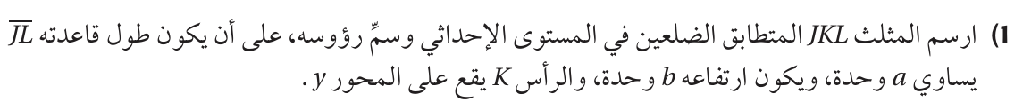

التقويـــــــــــــــــــــــــــــــــم
التـــــــــــــــــــــــــدريـــــــــــــــــــــــــــــــــــــــــب
التـــــــــــــــــــــــدريـــــــــــــــــــــــــــــــــــــــس
التهــــــــــيــــــــــــــئــــــــــــــــــــــــــــــــــة
الـــــــــــــــــــرئيـــــــسيــــــــــــــــــــــــة
اختبــــــــــار قصــــــــــــــــــــــــير
حـــــــــــــــل الواجـــــــــــــب
تحقق من فهمك
الموضوع/
المثلثات والبرهان الإحداثي
1447/06/09
الأهداف الخاصة:
تحديد موقع المثلث وتسميه.
تعلم فردي
جواهر الحارثي @jewelsAlshdaddi

Slide 10
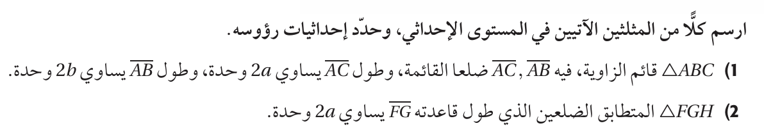

التقويـــــــــــــــــــــــــــــــــم
التـــــــــــــــــــــــــدريـــــــــــــــــــــــــــــــــــــــــب
التـــــــــــــــــــــــدريـــــــــــــــــــــــــــــــــــــــس
التهــــــــــيــــــــــــــئــــــــــــــــــــــــــــــــــة
الـــــــــــــــــــرئيـــــــسيــــــــــــــــــــــــة
اختبــــــــــار قصــــــــــــــــــــــــير
حـــــــــــــــل الواجـــــــــــــب
تـــــــــــــــــــــــــــــــــــــــــــــــــــأكد
الموضوع/
المثلثات والبرهان الإحداثي
1447/06/09
الأهداف الخاصة:
تحديد موقع المثلث وتسميه.
تعلم أقران
جواهر الحارثي @jewelsAlshdaddi

Slide 11
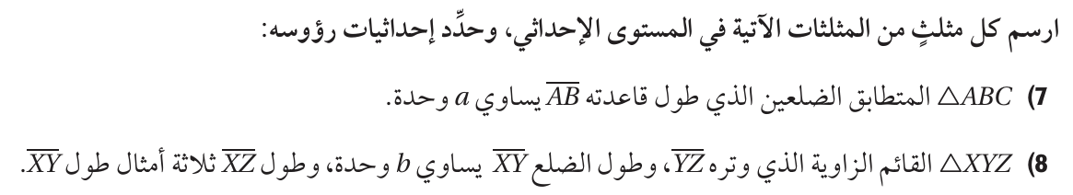


التقويـــــــــــــــــــــــــــــــــم
التـــــــــــــــــــــــــدريـــــــــــــــــــــــــــــــــــــــــب
التـــــــــــــــــــــــدريـــــــــــــــــــــــــــــــــــــــس
التهــــــــــيــــــــــــــئــــــــــــــــــــــــــــــــــة
الـــــــــــــــــــرئيـــــــسيــــــــــــــــــــــــة
اختبــــــــــار قصــــــــــــــــــــــــير
حـــــــــــــــل الواجـــــــــــــب
تـــــــــــــــــــــــــــــــــــــــــــــــــــدرب
الموضوع/
المثلثات والبرهان الإحداثي
1447/06/09
الأهداف الخاصة:
تحديد موقع المثلث وتسميه.
تعلم تعاوني
جواهر الحارثي @jewelsAlshdaddi

Slide 12
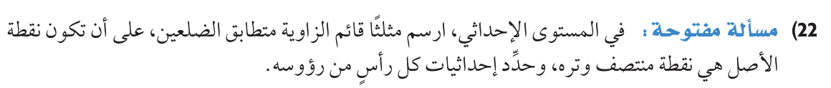
التقويـــــــــــــــــــــــــــــــــم
التـــــــــــــــــــــــــدريـــــــــــــــــــــــــــــــــــــــــب
التـــــــــــــــــــــــدريـــــــــــــــــــــــــــــــــــــــس
التهــــــــــيــــــــــــــئــــــــــــــــــــــــــــــــــة
الـــــــــــــــــــرئيـــــــسيــــــــــــــــــــــــة
اختبــــــــــار قصــــــــــــــــــــــــير
حـــــــــــــــل الواجـــــــــــــب
مهارات تفكير عليا
الموضوع/
المثلثات والبرهان الإحداثي
1447/06/09
الأهداف الخاصة:
تحديد موقع المثلث وتسميه.
إيجاد الاحداثيات المجهولة.
جواهر الحارثي @jewelsAlshdaddi

Slide 13
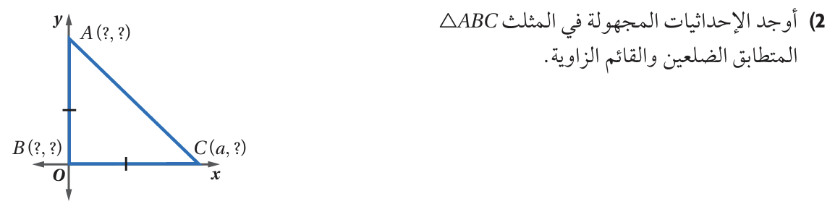
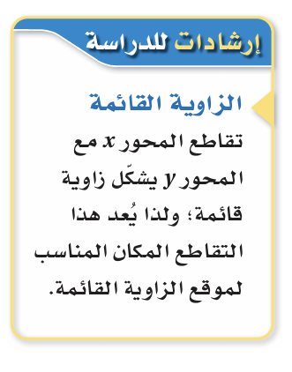
التقويـــــــــــــــــــــــــــــــــم
التـــــــــــــــــــــــــدريـــــــــــــــــــــــــــــــــــــــــب
التـــــــــــــــــــــــدريـــــــــــــــــــــــــــــــــــــــس
التهــــــــــيــــــــــــــئــــــــــــــــــــــــــــــــــة
الـــــــــــــــــــرئيـــــــسيــــــــــــــــــــــــة
اختبــــــــــار قصــــــــــــــــــــــــير
حـــــــــــــــل الواجـــــــــــــب
تحقق من فهمك
الموضوع/
المثلثات والبرهان الإحداثي
1447/06/09
الأهداف الخاصة:
إيجاد الاحداثيات المجهولة.
تعلم فردي
جواهر الحارثي @jewelsAlshdaddi

Slide 14
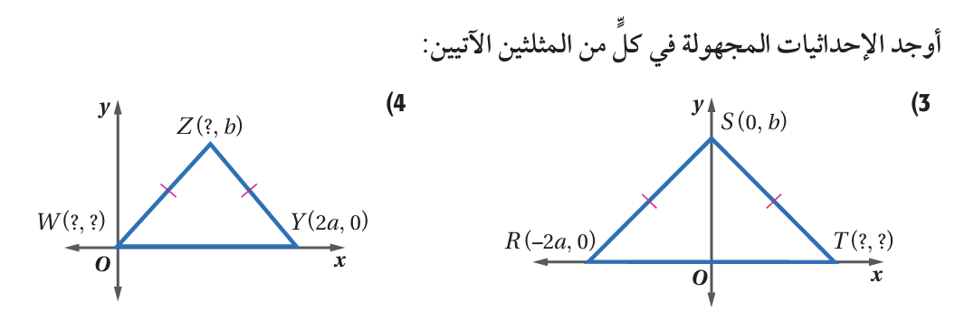
التقويـــــــــــــــــــــــــــــــــم
التـــــــــــــــــــــــــدريـــــــــــــــــــــــــــــــــــــــــب
التـــــــــــــــــــــــدريـــــــــــــــــــــــــــــــــــــــس
التهــــــــــيــــــــــــــئــــــــــــــــــــــــــــــــــة
الـــــــــــــــــــرئيـــــــسيــــــــــــــــــــــــة
اختبــــــــــار قصــــــــــــــــــــــــير
حـــــــــــــــل الواجـــــــــــــب
تـــــــــــــــــــــــــــــــــــــــــــــــــــأكد
الموضوع/
المثلثات والبرهان الإحداثي
1447/06/09
الأهداف الخاصة:
إيجاد الاحداثيات المجهولة.
تعلم أقران
جواهر الحارثي @jewelsAlshdaddi

Slide 15
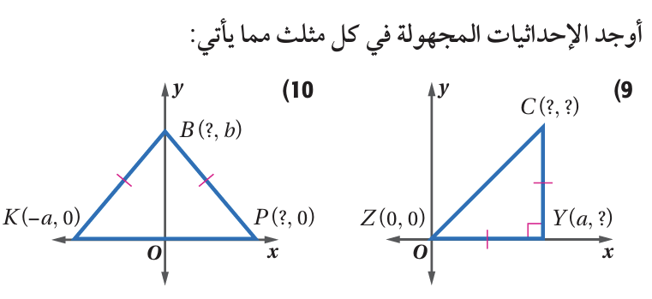
التقويـــــــــــــــــــــــــــــــــم
التـــــــــــــــــــــــــدريـــــــــــــــــــــــــــــــــــــــــب
التـــــــــــــــــــــــدريـــــــــــــــــــــــــــــــــــــــس
التهــــــــــيــــــــــــــئــــــــــــــــــــــــــــــــــة
الـــــــــــــــــــرئيـــــــسيــــــــــــــــــــــــة
اختبــــــــــار قصــــــــــــــــــــــــير
حـــــــــــــــل الواجـــــــــــــب
تـــــــــــــــــــــــــــــــــــــــــــــــــــدرب
الموضوع/
المثلثات والبرهان الإحداثي
1447/06/09
الأهداف الخاصة:
إيجاد الاحداثيات المجهولة.
تعلم تعاوني
جواهر الحارثي @jewelsAlshdaddi

Slide 16
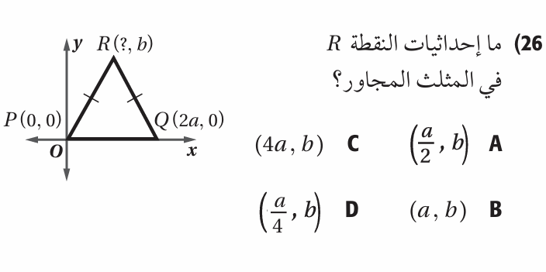
التقويـــــــــــــــــــــــــــــــــم
التـــــــــــــــــــــــــدريـــــــــــــــــــــــــــــــــــــــــب
التـــــــــــــــــــــــدريـــــــــــــــــــــــــــــــــــــــس
التهــــــــــيــــــــــــــئــــــــــــــــــــــــــــــــــة
الـــــــــــــــــــرئيـــــــسيــــــــــــــــــــــــة
اختبــــــــــار قصــــــــــــــــــــــــير
حـــــــــــــــل الواجـــــــــــــب
الإغــــــــــــــــــــــــــــــــــــــــــــــــــــــــــــــــلاق
الموضوع/
المثلثات والبرهان الإحداثي
1447/06/09
اختبار التحصيلي
الأهداف الخاصة:
تحديد موقع المثلث وتسميه.
إيجاد الاحداثيات المجهولة.
جواهر الحارثي @jewelsAlshdaddi

Slide 17
التقويـــــــــــــــــــــــــــــــــم
التـــــــــــــــــــــــــدريـــــــــــــــــــــــــــــــــــــــــب
التـــــــــــــــــــــــدريـــــــــــــــــــــــــــــــــــــــس
التهــــــــــيــــــــــــــئــــــــــــــــــــــــــــــــــة
الـــــــــــــــــــرئيـــــــسيــــــــــــــــــــــــة
اختبــــــــــار قصــــــــــــــــــــــــير
حـــــــــــــــل الواجـــــــــــــب
الإغــــــــــــــــــــــــــــــــــــــــــــــــــــــــــــــــلاق
جدول التعلم
الموضوع/
المثلثات والبرهان الإحداثي
1447/06/09
ماذا أعرف | ما أريد أن أعرف | ماذا تعلمت
جواهر الحارثي @jewelsAlshdaddi
الأهداف الخاصة:
تحديد موقع المثلث وتسميه.
إيجاد الاحداثيات المجهولة.

Slide 18
التقويـــــــــــــــــــــــــــــــــم
التـــــــــــــــــــــــــدريـــــــــــــــــــــــــــــــــــــــــب
التـــــــــــــــــــــــدريـــــــــــــــــــــــــــــــــــــــس
التهــــــــــيــــــــــــــئــــــــــــــــــــــــــــــــــة
الـــــــــــــــــــرئيـــــــسيــــــــــــــــــــــــة
اختبــــــــــار قصــــــــــــــــــــــــير
حـــــــــــــــل الواجـــــــــــــب
الإغــــــــــــــــــــــــــــــــــــــــــــــــــــــــــــــــلاق
الموضوع/
المثلثات والبرهان الإحداثي
1447/06/09
الواجـــــــــــــــــــــــــــــــــــــــــــــــــــــــب
8 – 10 – 11
صفحة 199
تذكري يا جميلتي:
لا تستسلمي عن المحاولة، ولا تتوقفي عن التعليم لأي سبب
الأهداف الخاصة:
تحديد موقع المثلث وتسميه.
إيجاد الاحداثيات المجهولة.
جواهر الحارثي @jewelsAlshdaddi

